Slide 1

С++ Craft: #1000
PImpl
Литература

Slide 2
PImpl
Преимущества Pimpl (pointer-to-implementation):
Сокрытие деталей реализации
легко читаемое описание класса
поддержка бинарной совместимости
ускорение сборки проекта
Недостатки:
Дополнительное выделение памяти
Косвенный доступ

Slide 3
PImpl
// public_interface.h
class private_interface;
class public_interface
{
public:
public_interface();
void print_something();
private:
private_interface* ptr_;
};
// public_interface.cpp
#include "public_interface.h"
#include "private_interface.h"
public_interface::public_interface() : ptr_( new private_interface() )
{
}
void public_interface::print_something()
{
ptr_->print_hello();
}

Slide 4
PImpl
// private interface.h
class private_interface
{
public:
void print_hello();
};
// private_interface.cpp
#include "private_interface.h"
#include <iostream>
void private_interface::print_hello()
{
std::cout << "Hello!" << std::endl;
}

Slide 5

Quiz
#include <iostream>
int main()
{
for (int i = 0; i < 4; ++i)
{
switch (i)
{
case 0 : std::cout << "0";
case 1 : std::cout << "1"; continue;
case 2 : std::cout << "2"; break;
default : std::cout << "D"; break;
}
std::cout << ".";
}
return 0;
}

Slide 6
Литература
ISO/IEC 14882:2011

Slide 7
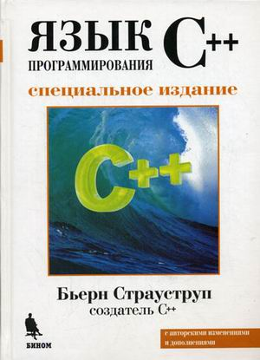
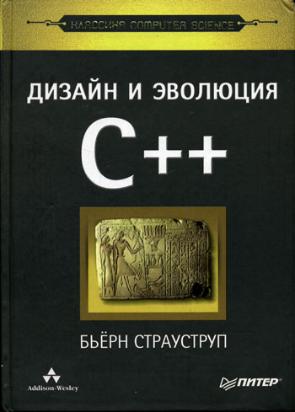
Литература
Страуструп Б. - Язык программирования C++
Страуструп Б. - Дизайн и эволюция C++

Slide 8
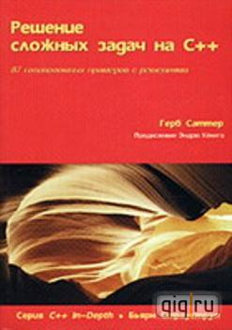
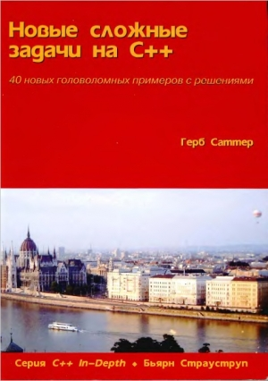
Литература
Г. Саттер:
Решение сложных задач на C++
Новые сложные задачи на C++

Slide 9
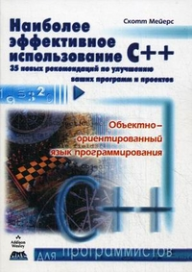
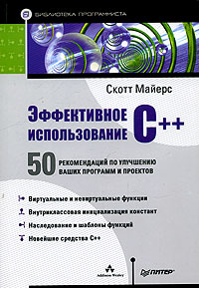


Литература
С. Мейерс:
Наиболее эффективное использование C++. 35 новых рекомендаций по улучшению ваших программ и проектов
Эффективное использование C++. 50 рекомендаций по улучшению ваших программ и проектов
Эффективное использование C++. 55 верных способов улучшить структуру и код ваших программ
Эффективное использование STL

Slide 10
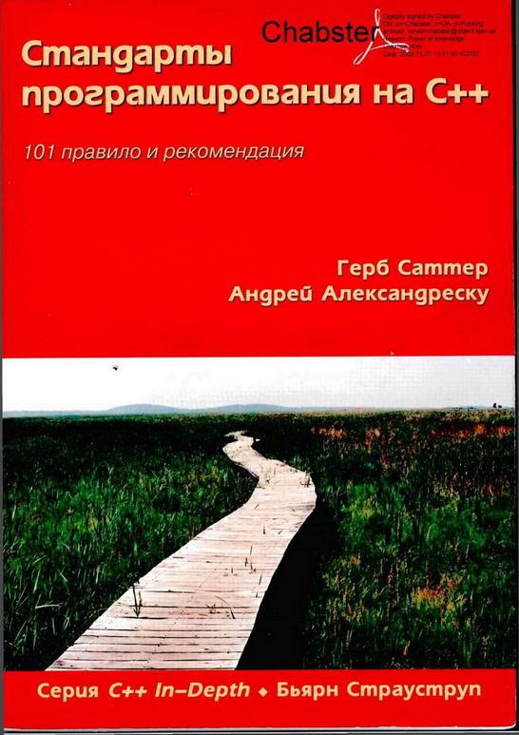
Литература
Саттер Г., Александреску А. - Стандарты программирования на C++. 101 правило и рекомендация

Slide 11

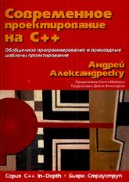
Литература
Шаблоны:
Вандевурд Д., Джосаттис Н.М. - Шаблоны C++
Александреску А. - Современное проектирование на C++

Slide 12
Литература
Седжвик Р. - Фундаментальные алгоритмы на C++
Stanley B. Lippman - Inside the C++ Object Model
Гамма Э., Хелм Р., Джонсон Р., Влиссидес Дж. Приемы объектно-ориентированного проектирования. Паттерны проектирования.
Эрик и Элизабет Фримен - Паттерны проектирования
Брукс Ф. Мифический человеко-месяц или как создаются программные системы.
Стив Макконнелл - Совершенный код

Slide 13
?

Slide 14
The End?

